Slide 1
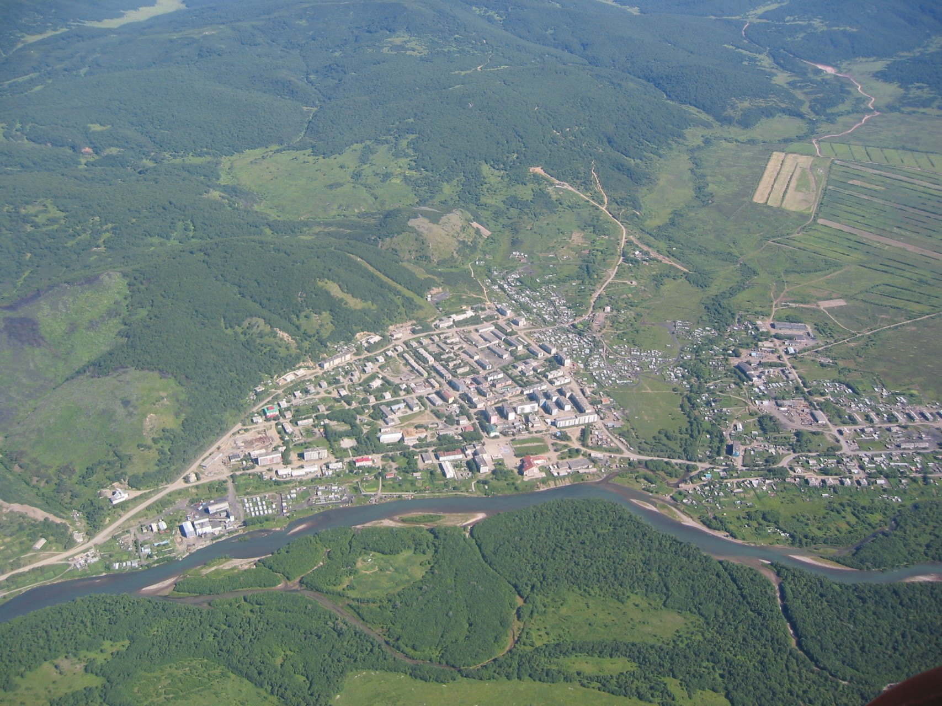
Финансовое управление администрации городского округа «поселок Палана»
БЮДЖЕТ
ГОРОДСКОГО ОКРУГА
«ПОСЕЛОК ПАЛАНА»
НА 2020 ГОД И НА ПЛАНОВЫЙ ПЕРИОД 2021-2022 ГОДОВ

Slide 2
Бюджет - форма образования и расходования денежных средств, предназначенных для финансового обеспечения задач и функций местного самоуправления
Доходы бюджета - поступающие в бюджет денежные средства (за исключением средств , являющихся источниками финансирования дефицита бюджета)
Расходы бюджета – выплачиваемые из бюджета денежные средства (за исключением средств , являющихся источниками финансирования дефицита бюджета)
Дефицит бюджета – превышение расходов над доходами
Профицит бюджета – превышение доходов над расходами

Slide 3
Основные направления бюджетной политики городского округа «поселок Палана»
1. Обеспечение долгосрочной сбалансированности и устойчивости бюджетной системы городского округа «поселок Палана».
2. Обеспечение ассигнованиями в полном объеме и финансирование в первоочередном порядке приоритетных расходных обязательств муниципального образования.
3. Максимальное ограничение принимаемых расходных обязательств, сдерживание роста действующих расходных обязательств.
4. Развитие программно-целевых методов управления на местном уровне, обеспечение нацеленности бюджетной системы на достижение запланированных результатов.

Slide 4
Основные параметры бюджета городского округа
«поселок Палана» на 2020-2022 годы тыс. рублей
 | 2019 год | 2020 год | 2021 год | 2022 год
Доходы | 590 263,16549 | 517 528,24527 | 462 360,53858 | 460 509,39779
Расходы | 590 263,16549 | 517 528,24527 | 462 360,53858 | 460 509,39779
Дефицит (-)/ профицит (+) | 0,000 | 0,000 | 0,000 | 0,000

Slide 5
Структура доходов бюджета городского округа «поселок Палана» в 2018-2022 годах
тыс.рублей

Slide 6
Структура доходов бюджета городского округа «поселок Палана» на 2019 год (по процентам)

Slide 7
Структура безвозмездных поступлений бюджета городского округа «поселок Палана» в 2019-2022 годах тыс. рублей
Наименование | 2019 год | 2020 год | 2021год | 2022год
Дотации | 62 301,00 | 94 355,70 | 73 386,70 | 73 386,70
Субсидии | 223 553,60 | 102 698,35 | 69 341,34 | 68 537,60
Субвенции | 201 464,70 | 213 353,79 | 212 332,10 | 211 234,70
ИТОГО | 487 319,30 | 410 407,84 | 355 060,14 | 353 159,0

Slide 8
Структура расходов бюджета городского округа «поселок Палана» в 2018-2022 годах
тыс.рублей

Slide 9
Перечень муниципальных программ городского округа «поселок Палана»
1. Развитие физической культуры и спорта и реализация мероприятий в сфере молодежной политики в городском округе "поселок Палана"
2. "Социальная поддержка граждан в городском округе "поселок Палана"
3. "Развитие культуры в городском округе "поселок Палана"
4. "Развитие образования в городском округе "поселок Палана"
5."Профилактика правонарушений и преступлений на территории городского округа "поселок Палана"
8."Энергоэффективность, развитие энергетики и коммунального хозяйства, обеспечение жителей городского округа "поселок Палана" коммунальными услугами и услугами по благоустройству территории"
7." Развитие малого и среднего предпринимательства на территории городского округа "поселок Палана"
10"Совершенствование управления муниципальным имуществом городского округа "поселок Палана"
9. "Устойчивое развитие коренных малочисленных народов Севера, Сибири и Дальнего Востока, проживающих в городском округе "поселок Палана"
6. "Повышение безопасности дорожного движения на территории городского округа "поселок Палана"

Slide 10
Перечень муниципальных программ городского округа «поселок Палана»
11. "Формирование комфортной городской среды в городском округе "поселок Палана"
12. "Безопасность городского округа "поселок Палана"
13."Обеспечение доступным и комфортным жильем и коммунальными услугами населения городского округа "поселок Палана»
14. "Поддержка социально ориентированных некоммерческих организаций в городском округе "поселок Палана"
15."Обеспечение жильем молодых семей в городском округе "поселок Палана"
16."Развитие хлебопекарного производства на территории городского округа "поселок Палана"
17.«Развитие сельского хозяйства в городском округе "поселок Палана"
18."Развитие информационно-телекоммуникационной инфраструктуры и обеспечение информационной безопасности в городском округе "поселок Палана"
19." Комплексное развитие транспортной инфраструктуры городского округа "поселок Палана"
20. Создание и развитие туристской инфраструктуры в городском округе "поселок Палана"

Slide 11
Структура расходов бюджета городского округа «поселок Палана» в 2019-2020 годах по разделам классификации расходов бюджета

Slide 12
Структура расходов бюджета городского округа «поселок Палана» на
2020 год по разделам классификации расходов бюджетов

Slide 13
Расходы городского округа «поселок Палана» на социально-культурную сферу в 2020 г. тыс. рублей

Slide 14
СБАЛАНСИРОВАННОСТЬ БЮДЖЕТА
Доходы бюджета 517 528,24527
Дефицит бюджета 0,00000
Расходы бюджета 517528,24527

